Slide 1
Alles wat u wilt weten over het levenseinde
Notes:
Over deze lezing:
Doelgroep: niet-leden
Na deze lezing weet het publiek wanneer en waarom het belangrijk is om tijdig na te denken over het levenseinde.
Weet het publiek het brede palet aan keuzemogelijkheden.
Heeft het publiek nagedacht over zijn/haar eigen levenseinde en wat bij hem/haar zal passen.
Kent het publiek de drie NVVE wilsverklaringen en de reikwijdte.
Weet het publiek dat het van groot belang is om in gesprek te gaan met arts en naasten voor steun in de laatste levensfase.
Weet het publiek hoe de NVVE daarbij tot steun kan zijn.
VOOR DE SPREKER
Welkom bij deze lezing ‘Alles wat u altijd al heeft willen weten over het levenseinde’.
Mijn naam is xxx en ik ben als voorlichter/spreker verbonden aan de Levenseinde Academie van de NVVE. Samen met mijn 20 collega’s verzorgen wij per jaar zo’n 150 lezingen.
En vandaag voor u een lezing over alles wat u altijd al heeft willen weten over het levenseinde.
Alles wat verteld wordt in deze lezing, vindt u terug in de rode brochure ‘Over de laatste levensfase’. (terug te vinden op onze website, of je hebt ze mee en verstrekt ze aan de liefhebbers – schat zelf in of je er een vergoeding voor vraagt - )
Ruimte voor persoonlijk verhaal, vraag aan de zaal of actualiteit (op basis van jouw persoonlijke presentatiestijl).
ACHTERGROND INFORMATIE
Lees voor deze lezing de brochures Over de laatste levensfase en Toelichting Wilsverklaringen goed door. Verder is in deze tekst gebruik gemaakt van de euthanasiecode van de RTE, de folder Praat tijdig over het levenseinde van de KNMG, richtlijn palliatieve sedatie, handreiking stoppen met eten en drinken en de NVVE website.

Slide 2
Programma
Waarom en wanneer nadenken over het levenseinde?
6 mogelijke vormen van levenseinde
Wilsverklaringen (2e deel)
In gesprek met naasten
In gesprek met de (huis)arts
De NVVE voor informatie, advies en steun
Vragen?
Notes:
VOOR DE SPREKER Waar gaan we het vandaag over hebben?
Tijdens deze lezing informeren wij u over welke mogelijkheden er zijn zodat misverstanden en vervelende situaties kunnen worden voorkomen. Zelfs – of juist vooral - als uw levenseinde nog heel ver weg is. Tijdig nadenken over het levenseinde zal bijdragen aan betere kwaliteit van leven. Dat is uiteindelijk wat de NVVE wil bereiken.
Hierin zijn er diverse mogelijkheden, waar wij vandaag op ingaan. We behandelen er 6 zoals euthanasie en de laatstewilpil.
Als je je keuze gemaakt hebt, is het belangrijk om deze vast te leggen in documenten. Dit noemen we een wilsverklaring. We behandelen er 3.
Hoe bespreek je de vastgelegde wensen met naasten? Wat gebeurt er als je dat niet doet?
En hoe begin je het gesprek met je arts? In deze lezing heb ik ervoor gekozen om de mannelijke vorm te gebruiken. Uiteraard bedoel ik hiermee ook de vrouwelijke artsen.
Allemaal zaken waar wij vandaag over vertellen.
Als je vragen hebt kun je bij de NVVE terecht. Wij vertellen ook over wat de NVVE kan betekenen.
Wij hebben vragenblokjes ingelast waarin wij ingaan op uw vragen. Als u vragen heeft, kunt u deze invoeren in de chat. Deze chat is privé en worden niet door de andere deelnemers gezien. U hoeft niet te wachten met het invoeren van een vraag op het vragenblokje. Tijdens deze lezing zullen wij vragen behandelen die u via de chat heeft gesteld. Soms lukt het niet om alle vragen te beantwoorden. Iedereen die een vraag stelt, ontvangt van ons een antwoord terug. U kunt zelfs uw vragen na afloop insturen, onze medewerkers staan ook na deze lezing voor u klaar om uw vragen, angsten en twijfels weg te nemen.
ACHTERGROND INFORMATIE
We kiezen ervoor om het wordt KEUZE weg te laten. Soms is er helemaal geen keuze. Om discussie te voorkomen, laten we het weg. Mensen hebben diverse mogelijkheden aan het einde van het leven. Daarvan behandelen wij er tijdens deze lezing 6

Slide 3

Waarom en wanneer nadenken?
Notes:
VOOR DE SPREKER
De eerste stap ligt bij uzelf: nadenken over uw laatste levensfase.
Het is moeilijk te voorspellen hoe de laatste weken of maanden van uw leven eruit gaan zien. Toch is het goed erover na te denken, erover te praten met familie en vrienden én met uw huisarts. Het zal helpen een duidelijk beeld te vormen van wat u graag wel of juist niet zou willen in die laatste periode. Het geeft rust als u zelf en ook uw naasten en uw arts weten wat u wensen zijn en waar uw grenzen liggen.
Misschien weet u dat u ziek bent, maar ook als u gezond bent, kunt u nu al nadenken over wat u zou willen of juist niet. Welke behandeling u wel of niet zou willen op het moment dat u daarover zelf niet meer kunt beslissen, bijvoorbeeld door een ongeval. Of u kunt nadenken of u euthanasie zou overwegen als u ernstig ziek zou worden, of op (hoge) leeftijd bent en het leven voltooid lijkt. Misschien wilt u wel niets en neemt u het leven zoals het komt.
De eerste stap is gezet. Doordat u naar deze lezing kijkt, bent u inmiddels aan het nadenken over uw laatste levensfase en uw wensen daarover.
ACHTERGRONDINFORMATIE
Zie inleiding uit de brochure: Over de laatste levensfase

Slide 4

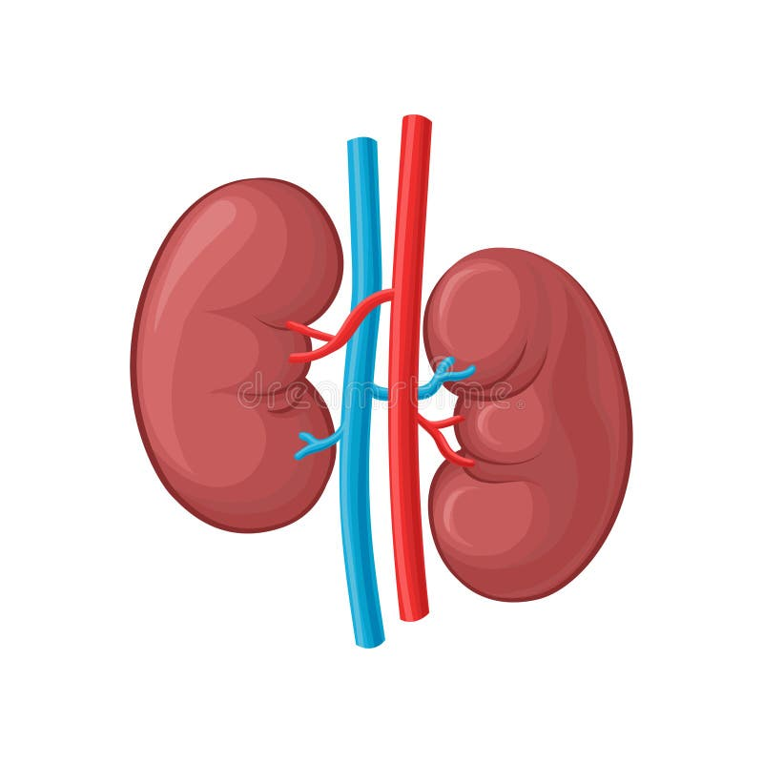

Waarom en wanneer
Tijdig nadenken is van groot belang
Ontdekken wat uw wensen zijn
Regie houden
Tijd om het bespreekbaar te maken
Naasten
Arts
Advanced Care Planning (ACP)
Notes:
VOOR DE SPREKER
1. De eerste stap ligt bij uzelf: tijdig nadenken over uw laatste levensfase, want het is moeilijk te voorspellen hoe de laatste weken of maanden van uw leven eruit gaan zien.
Toch is het goed erover na te denken, erover te praten met familie en vrienden én met uw huisarts. Het zal helpen een duidelijk beeld te vormen van wat u graag wel of juist niet zou willen in die laatste periode.
2. Als u nadenkt over uw levenseinde, ontdekt u wat uw wensen daarin zijn.
Gedurende uw leven én uw levensfase past u uw wensen steeds aan. Ergens over nadenken betekent niet dat u er niet op terug mag komen. U blijft altijd de regie houden over uw leven en de manier waarop u deze invult. Zelfs als deze nu anders is dan tien jaar geleden.
3. Omdat u tijdig nadenkt over uw wensen ten aanzien van het levenseinde, heeft u alle tijd om dit bespreekbaar te maken met uw arts en naasten. Het geeft rust als u zelf, uw naasten en uw arts weten wat uw wensen zijn en waar uw grenzen liggen.

Slide 5
6 mogelijkheden aan het einde van het leven
Notes:
VOOR DE SPREKER
Er diverse mogelijkheden aan het einde van het leven. We behandelen er zes over hoe uw levenseinde eruit zou kunnen zien. We behandelen ze stuk voor stuk.
Aan het einde van dit blokje, kunt u over deze zes mogelijkheden vragen stellen.

Slide 6

6 mogelijke vormen levenseinde
De natuur zijn gang laten gaan
Behandeling niet starten of stoppen
(Stoppen met eten en drinken)
Palliatieve sedatie
Euthanasie
Zorgvuldige zelfdoding
Notes:
VOOR DE SPREKER Waar gaan we het vandaag over hebben?
Tijdens deze lezing informeren wij u over welke mogelijkheden er zijn zodat misverstanden en vervelende situaties kunnen worden voorkomen. Zelfs – of juist vooral - als uw levenseinde nog heel ver weg is. Tijdig nadenken over het levenseinde zal bijdragen aan betere kwaliteit van leven. Dat is uiteindelijk wat de NVVE wil bereiken.
Hierin zijn er diverse mogelijkheden, waar wij vandaag op ingaan. We behandelen er 6 zoals euthanasie en de laatstewilpil.
Als je je keuze gemaakt hebt, is het belangrijk om deze vast te leggen in documenten. Dit noemen we een wilsverklaring. We behandelen er 3.
Hoe bespreek je de vastgelegde wensen met naasten? Wat gebeurt er als je dat niet doet?
En hoe begin je het gesprek met je arts? In deze lezing heb ik ervoor gekozen om de mannelijke vorm te gebruiken. Uiteraard bedoel ik hiermee ook de vrouwelijke artsen.
Allemaal zaken waar wij vandaag over vertellen.
Als je vragen hebt kun je bij de NVVE terecht. Wij vertellen ook over wat de NVVE kan betekenen.
Wij hebben vragenblokjes ingelast waarin wij ingaan op uw vragen. Als u vragen heeft, kunt u deze invoeren in de chat. Deze chat is privé en worden niet door de andere deelnemers gezien. U hoeft niet te wachten met het invoeren van een vraag op het vragenblokje. Tijdens deze lezing zullen wij vragen behandelen die u via de chat heeft gesteld. Soms lukt het niet om alle vragen te beantwoorden. Iedereen die een vraag stelt, ontvangt van ons een antwoord terug. U kunt zelfs uw vragen na afloop insturen, onze medewerkers staan ook na deze lezing voor u klaar om uw vragen, angsten en twijfels weg te nemen.
ACHTERGROND INFORMATIE
We kiezen ervoor om het wordt KEUZE weg te laten. Soms is er helemaal geen keuze. Om discussie te voorkomen, laten we het weg. Mensen hebben diverse mogelijkheden aan het einde van het leven. Daarvan behandelen wij er tijdens deze lezing 6

Slide 7


1. Natuur zijn gang laten gaan
Notes:
VOOR DE SPREKER
De eerste mogelijkheid waar we bij stil staan is een natuurlijk beloop.
U wacht tot de dood u komt halen. U laat dus de natuur zijn gang gaan.

Slide 8

2. Behandeling niet starten of stoppen
Notes:
VOOR DE SPREKER
Een andere mogelijkheid is een behandeling niet starten of een behandeling die al is gestart te stoppen.
In de Wet op de Geneeskundige Overeenkomst (kortweg WBGo) zijn een aantal rechten en plichten tussen arts en patiënt vastgelegd.
Daarin staat onder andere beschreven dat u het recht heeft op begrijpelijke informatie: dat betekent dat de arts u in begrijpelijke taal moet uitleggen wat u heeft en wat hij daaraan kan doen.
Er staat ook in dat de arts uw toestemming nodig heeft voor een behandeling. U hoeft dus niet alle behandelingen die de arts voorstelt te ondergaan. U moet daarvoor toestemming geven. Voor sommige behandelingen is dat vanzelfsprekender (zoals gips bij een gebroken been) dan bij andere behandelingen (zoals een chemokuur bij kanker). Samen met de arts maakt u hier afspraken over, steeds weer opnieuw.
Er staat nog veel meer in de WGBo, bijvoorbeeld dat u recht heeft op inzage in eigen dossier. Dat is bijvoorbeeld belangrijk voor uw gevolmachtigde.
De NVVE heeft een schriftelijke wilsverklaring ‘Behandelverbod’ in haar pakket Wilsverklaringen. Hierin geeft u aan dat u levensrekkende behandelingen weigert en daarmee de regie over uw Levenseinde zelf in handen houdt. Zelfs als dat het gevolg heeft dat de dood eerder intreedt. Over het behandelverbod en de andere wilsverklaringen, ga ik later in deze lezing dieper in.
ACHTERGROND INFORMATIE
Zie brochure Over de laatste levensfase pagina 7-8.
Op de NVVE site staat veel informatie over patiëntenrechten: https://www.nvve.nl/oude-paginas/waardig-sterven/patientenrechten
In plaats van een behandeling weigeren, zeggen we afzien van en behandeling

Slide 9

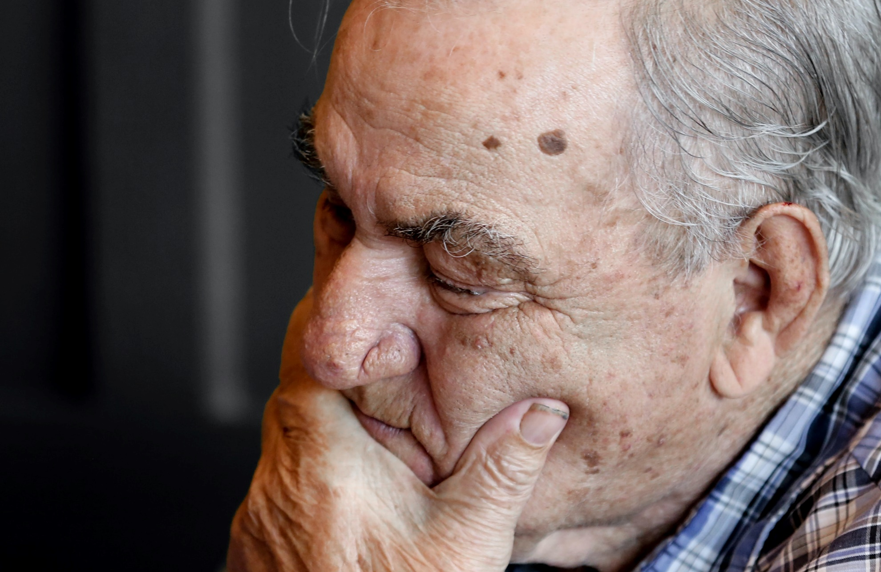
Behandelingsovereenkomst
Wet Geneeskundige Behandelings overeenkomst (WGBO):
Rechten en plichten van de patiënt en hulpverlener
Recht op inzage eigen dossier
Notes:
In die wet, die WGBo staat onder andere dat voor iedere behandeling of onderzoek toestemming nodig is. U beslist uiteindelijk of er wel of niet behandeld wordt en niet de arts. U hoeft dus niet alle behandelingen die de arts voorstelt, ook te ondergaan. U heeft het recht om van een behandeling af te zien, en u mag ook besluiten om een behandeling die al is gestart – te stoppen. Zelfs als het gevolg is dat u daardoor overlijdt.
Bij de keuze om van een behandeling af te zien of te stoppen kunt u zich zelf te vraag stellen: Wat is mijn kwaliteit van leven na de behandeling? Hierop kunt u uw keuze bepalen.
Er staan nog veel meer rechten en plichten in de WGBo, bijvoorbeeld dat u recht heeft op inzage in het medisch dossier. Dat is bijvoorbeeld belangrijk voor uw gevolmachtigde.
De NVVE heeft een schriftelijke wilsverklaring ‘Behandelverbod’ in haar pakket Wilsverklaringen. Hierin geeft u aan dat u levensrekkende behandelingen weigert en daarmee de regie over uw Levenseinde zelf in handen houdt. Over het behandelverbod en de andere wilsverklaringen, ga ik later in deze lezing dieper in.

Slide 10

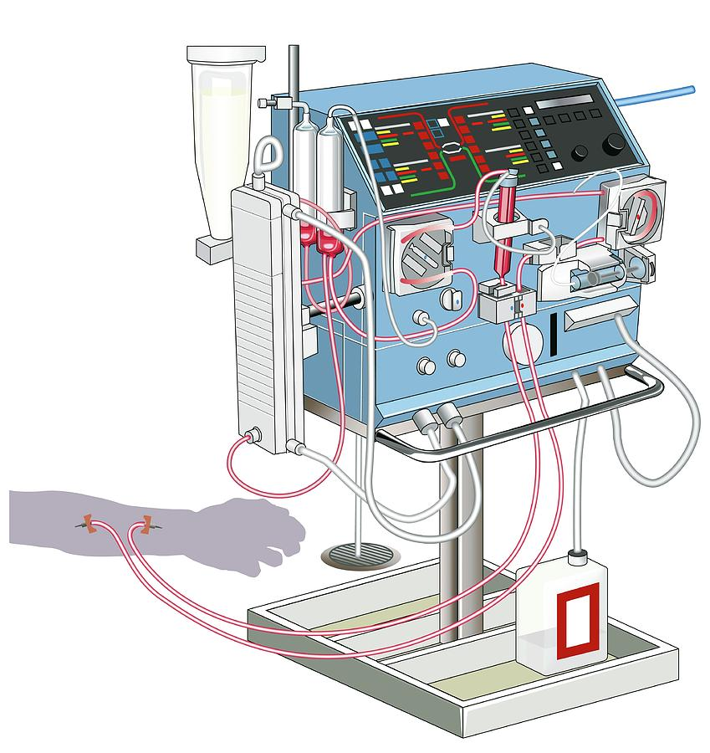
Behandelingsovereenkomst
Goede voorlichting
Recht afzien van een behandeling
Besluiten stoppen behandeling
Kwaliteit van leven
Notes:
In die wet, die WGBo staat onder andere dat voor iedere behandeling of onderzoek toestemming nodig is. U beslist uiteindelijk of er wel of niet behandeld wordt en niet de arts. U hoeft dus niet alle behandelingen die de arts voorstelt, ook te ondergaan. U heeft het recht om van een behandeling af te zien, en u mag ook besluiten om een behandeling die al is gestart – te stoppen. Zelfs als het gevolg is dat u daardoor overlijdt.
Bij de keuze om van een behandeling af te zien of te stoppen kunt u zich zelf te vraag stellen: Wat is mijn kwaliteit van leven na de behandeling? Hierop kunt u uw keuze bepalen.
Er staan nog veel meer rechten en plichten in de WGBo, bijvoorbeeld dat u recht heeft op inzage in het medisch dossier. Dat is bijvoorbeeld belangrijk voor uw gevolmachtigde.
De NVVE heeft een schriftelijke wilsverklaring ‘Behandelverbod’ in haar pakket Wilsverklaringen. Hierin geeft u aan dat u levensrekkende behandelingen weigert en daarmee de regie over uw Levenseinde zelf in handen houdt. Over het behandelverbod en de andere wilsverklaringen, ga ik later in deze lezing dieper in.

Slide 11

3. (Bewust stoppen met eten en drinken)
Notes:
VOOR DE SPREKER
Stoppen met eten en drinken als keuze mogelijkheid aan het einde van het leven, is – wat de NVVE betreft – een goede tweede keuze mogelijkheid als aan bepaalde voorwaarden voldaan kan worden. Het kan dus een optie zijn als andere keuzes, zoals niet behandelen of euthanasie niet tot de mogelijkheden behoort.
ACHTERGROND INFORMATIE:
Meer informatie op onze website: https://www.nvve.nl/informatie/sterven-eigen-regie/bewust-afzien-van-vocht-en-voeding
De KNMG schreef een handreiking over stoppen met eten en drinken: https://www.knmg.nl/actualiteit-opinie/nieuws/nieuwsbericht/handreiking-bij-bewust-afzien-van-eten-en-drinken.htm

Slide 12

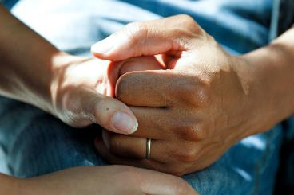
(Stoppen met eten en drinken)
Sterke wil en zwak gestel
Begeleid door arts
Samen met naasten en (wijk)verpleging
Natuurlijk proces
Regie in eigen hand
Brochure ‘Bewust stoppen met eten en drinken’
Eigenlijk niet geschikt voor nierpatiënten
Notes:
VOOR DE SPREKER
1. Bewust afzien van eten en drinken is voor mensen met een sterkte wil en een zwak gestel. Het moet medisch begeleid worden door een arts en in nauwe samenwerking met naasten en (wijk)verpleging. Hou er rekening mee, dat het overlijden zo’n 5 tot 15 dagen kan duren voordat de patiënt overlijdt. Dit hangt af van de conditie van de persoon en is vooraf moeilijk in te schatten.
2. Bij oude mensen zie je dat het een natuurlijk proces is. Zij eten en drinken steeds minder of wijzen dit af. Als zij ook geen voeding meer krijgen toegediend, wordt het stervensproces gestart.
3. Sommige mensen vinden dat zij door het stoppen met eten en drinken de regie echt in eigen hand houden. Dat kan.
Stoppen met eten en drinken kan ook afzien zijn. Het is belangrijk goede afspraken te maken met arts, verpleging, familie en/of vrienden om de klachten die zich kunnen voordoen nadat gestopt is met eten en drinken zo goed mogelijk te onderdrukken zodat het proces niet te zwaar wordt.
Dan zijn we toe gekomen aan de laatste mogelijkheid die ik ga behandelen.

Slide 13

4. Palliatieve sedatie
Notes:
VOOR DE SPREKER
Palliatieve sedatie heeft het doel het lijden van de patiënt te verlichten. Dit is een medische beslissing die altijd wordt genomen in overleg tussen de arts, de patiënt of de vertegenwoordiger van de patiënt.
ACHTERGROND INFORMATIE:
Palliatieve sedatie is normaal medisch handelen. Palliatieve sedatie is het opzettelijk verlagen van het bewustzijn van een patiënt in de laatste levensfase. Doel is het lijden te verlichten. Het bewustzijn verlagen is een middel om dat te bereiken. Palliatieve sedatie bekort het leven niet. De patiënt komt te overlijden aan de onderliggende ziekte. Hierin onderscheidt palliatieve sedatie zich van euthanasie.
De richtlijn palliatieve sedatie vind je op de site van de KNMG: https://www.knmg.nl/advies-richtlijnen/dossiers/palliatieve-sedatie.htm

Slide 14
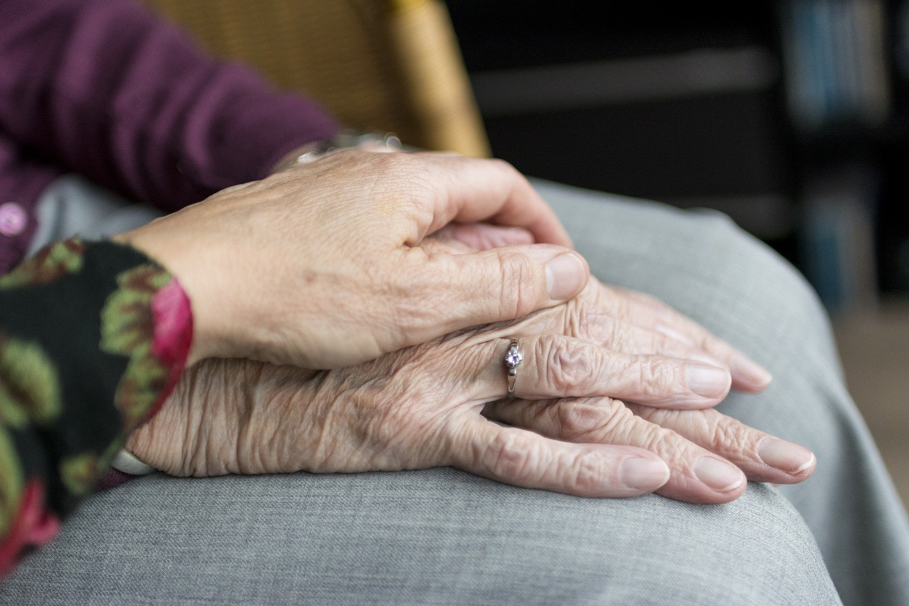

NB Palliatieve zorg
Doel: bevorderen levenskwaliteit in de laatste levensfase
Verlichten / behandelen van pijn en symptomen van lichamelijke, psychosociale en spirituele aard (patiënt en omgeving)
advanced care planning
thuis / hospice
Notes:
VOOR DE SPREKER
De palliatieve sedatie kan worden gestart als de patiënt een levensverwachting van maximaal 2 weken heeft, dat wil zeggen dat het natuurlijk overlijden binnen twee weken wordt verwacht. De arts kan dit inschatten.
Het bewustzijn van de patiënt wordt verlaagd door een sterk slaapmiddel toe te dienen, dit noemen we sedatie. De patiënt krijgt geen vocht en voeding meer toegediend. De patiënt hoeft geen pijn te lijden, geen ongemakken te hebben en geen angst of onrust meer te ondergaan. Hiervoor krijgt hij pijnbestrijding, vaak is dat morfine.
Uiteindelijk overlijdt de patiënt aan zijn ziekte, niet aan de sedatie.
Na het starten van de sedatie kan het overlijden binnen enkele uren tot enkele dagen worden verwacht.
Dit valt onder normaal medisch handelen en is een natuurlijke dood.
We gaan naar het volgende onderwerp.
ACHTERGROND INFORMATIE:
Het verschil tussen euthanasie en palliatieve sedatie staat hier:
https://www.nvve.nl/informatie/palliatieve-sedatie/palliatieve-sedatie-vs-euthanasie

Slide 15

Palliatieve sedatie
Doel: het lijden van de patiënt in de laatste (terminale) levensfase te verlichten
Verlagen van het bewustzijn (sedatie)
Slaapmiddel
Pijnbestrijding
Geen vocht, geen voeding
Normaal medisch handelen
Notes:
VOOR DE SPREKER
De palliatieve sedatie kan worden gestart als de patiënt een levensverwachting van maximaal 2 weken heeft, dat wil zeggen dat het natuurlijk overlijden binnen twee weken wordt verwacht. De arts kan dit inschatten.
Het bewustzijn van de patiënt wordt verlaagd door een sterk slaapmiddel toe te dienen, dit noemen we sedatie. De patiënt krijgt geen vocht en voeding meer toegediend. De patiënt hoeft geen pijn te lijden, geen ongemakken te hebben en geen angst of onrust meer te ondergaan. Hiervoor krijgt hij pijnbestrijding, vaak is dat morfine.
Uiteindelijk overlijdt de patiënt aan zijn ziekte, niet aan de sedatie.
Na het starten van de sedatie kan het overlijden binnen enkele uren tot enkele dagen worden verwacht.
Dit valt onder normaal medisch handelen en is een natuurlijke dood.
We gaan naar het volgende onderwerp.
ACHTERGROND INFORMATIE:
Het verschil tussen euthanasie en palliatieve sedatie staat hier:
https://www.nvve.nl/informatie/palliatieve-sedatie/palliatieve-sedatie-vs-euthanasie

Slide 16
Palliatieve sedatie
Levensverwachting maximaal 2 weken
Niet meer te bestrijden symptomen (pijn, onrust, angst)
Verlagen van het bewustzijn
Patiënt overlijdt aan de onderliggende ziekte
Overlijden kan uren tot dagen duren
Natuurlijk overlijden
Notes:
VOOR DE SPREKER
De palliatieve sedatie kan worden gestart als de patiënt een levensverwachting van maximaal 2 weken heeft, dat wil zeggen dat het natuurlijk overlijden binnen twee weken wordt verwacht. De arts kan dit inschatten.
Het bewustzijn van de patiënt wordt verlaagd door een sterk slaapmiddel toe te dienen, dit noemen we sedatie. De patiënt krijgt geen vocht en voeding meer toegediend. De patiënt hoeft geen pijn te lijden, geen ongemakken te hebben en geen angst of onrust meer te ondergaan. Hiervoor krijgt hij pijnbestrijding, vaak is dat morfine.
Uiteindelijk overlijdt de patiënt aan zijn ziekte, niet aan de sedatie.
Na het starten van de sedatie kan het overlijden binnen enkele uren tot enkele dagen worden verwacht.
Dit valt onder normaal medisch handelen en is een natuurlijke dood.
We gaan naar het volgende onderwerp.
ACHTERGROND INFORMATIE:
Het verschil tussen euthanasie en palliatieve sedatie staat hier:
https://www.nvve.nl/informatie/palliatieve-sedatie/palliatieve-sedatie-vs-euthanasie

Slide 17

5. Euthanasie
Notes:
VOOR DE SPREKER
In Nederland staat euthanasie voor het zelfgekozen levenseinde met behulp van een arts. Euthanasie is altijd uit vrije wil: een patiënt moet erom vragen en de arts mag het uitvoeren als hij zich aan de zorgvuldigheidseisen houdt. Als hij dat niet doet, is hij strafbaar. Een van die zorgvuldigheidseisen is dat u de arts ervan moet overtuigen dat u ondraaglijk lijdt. Daar heeft u de regie op. Hoe u dit doet, behandelen we straks bij het euthanasieverzoek.
Uit de cijfers van de regionale toetsingscommissie blijkt dat het afgelopen jaar bijna 7.000 mensen euthanasie hebben gehad. De meeste mensen die euthanasie kregen, hadden kanker. (170 met dementie)
ACHTERGRONDINFORMATIE
Op de NVVE website staat uitgebreide informatie over euthanasie: www.nvve.nl/wat-euthanasie
Ook andere sites besteden er aandacht aan, zoals bijvoorbeeld: www.rijksoverheid.nl/onderwerpen/levenseinde-en-euthanasie/inhoud/euthanasie
en: https://www.knmg.nl/advies-richtlijnen/dossiers/euthanasie.htm
Voor verdere verdieping, Euthanasiecode 2018 (was code of practise) en casuïstiek: www.euthanasiecommissie.nl/euthanasiecode-2018
Werkwijze en achtergrond Expertise Centrum Euthanasie: https://expertisecentrumeuthanasie.nl/
Toetsing door onafhankelijke arts: Een van de zorgvuldigheidseisen in de wet is dat de behandelend arts ten minste één onafhankelijke arts raadpleegt. Dat betekent dat deze arts niet betrokken is bij de behandeling van de patiënt, noch een (persoonlijke) band heeft met de behandelend arts of de patiënt. De onafhankelijke arts (consulent) moet de patiënt persoonlijk zien en beoordelen of de arts die het verzoek om levensbeëindiging overweegt, aan de zorgvuldigheidseisen voldoet. De consulent doet hiervan schriftelijk verslag. Ook bij een verslag met een negatief oordeel, mag de arts tot uitvoering over gaan (in de praktijk gebeurt dit zelden).
SCEN-artsen: In Nederland is een netwerk opgebouwd van artsen die zijn getraind om deskundige consultatie te verlenen. Dit netwerk heet SCEN, oftewel Steun en Consultatie bij Euthanasie in Nederland en is verbonden aan artsenfederatie KNMG.
Zorgvuldige uitvoering: Sinds augustus 2012 is er in Nederland een nieuwe richtlijn voor de uitvoering van euthanasie.
Nadat euthanasie of hulp bij zelfdoding heeft plaatsgevonden: Als een patiënt overlijdt door euthanasie, dan is dit een niet-natuurlijke dood. De arts moet daarom zijn handelen melden aan de gemeentelijk lijkschouwer (arts van GG&GD).
Wat is de rol van de lijkschouwer?: Nadat de lijkschouwer heeft geconstateerd dat het om euthanasie of hulp bij zelfdoding gaat, licht deze de officier van justitie in. Dit is noodzakelijk omdat het gaat om een niet-natuurlijke dood. Bij een niet-natuurlijke dood moet de officier van justitie toestemming geven voor begraven of cremeren.
De lijkschouwer zorgt er ook voor dat de volgende documenten bij de regionale toetsingscommissie in zijn of haar regio terecht komen: de informatie van de behandelend arts (meldingsformulier), de verslaglegging van de onafhankelijke arts en eventueel het schriftelijk euthanasieverzoek van de patiënt.
Toetsingscommissie: Er zijn vijf regionale toetsingscommissies die de melding op zorgvuldigheidseisen toetsen in geval van euthanasie of hulp bij zelfdoding. Een commissie bestaat uit drie leden en drie plaatsvervangend leden. In de commissie hebben zitting een jurist, tevens voorzitter, een arts en een ethicus. De commissie stelt een oordeel vast bij meerderheid van stemmen. Als een commissie oordeelt dat een arts voldaan heeft aan de zorgvuldigheidseisen dan wordt de zaak geseponeerd en de arts wordt daarvan op de hoogte gesteld. Op de site van de rte staat een duidelijk stappenplan.

Slide 18


Euthanasie, de voorwaarden
Lichamelijk of psychisch lijden
Uitvoering door een arts
Voldoet aan zorgvuldigheidseisen
Vrijwillig en weloverwogen
Uitzichtloos en ondraaglijk lijden
Toetsing vooraf (SCEN-arts) en achteraf (RTE)
Niet strafbaar als RTE zorgvuldig beoordeelt
Notes:
VOOR DE SPREKER
Euthanasie mag dus in Nederland, als u de arts overtuigt van uw ondraaglijk lijden. Dan zijn er nog een aantal andere voorwaarden:
Om euthanasie uit te mogen voeren, moet er sprake zijn van ondraaglijk en uitzichtloos lijden. Er moet dus lichamelijk of psychiatrisch lijden zijn. Mensen die gezond zijn, komen niet voor euthanasie in aanmerking.
De euthanasie moet worden uitgevoerd door een arts.
Deze arts moet zich houden aan de zorgvuldigheidseisen zoals deze zijn vastgelegd in de Euthanasiewet. We behandelen de zorgvuldigheidseisen hierna.
Of de arts zich aan deze zorgvuldigheidseisen houdt, wordt vooraf getoetst door een onafhankelijk consulent, dat is vaak een SCEN-arts en achteraf door de Regionale Toetsingscommissie Euthanasie.
Pas als de Regionale Toetsingscommissie de euthanasie als zorgvuldig heeft beoordeeld, is de uitvoering niet strafbaar geweest.
De NVVE geeft de wilsverklaring ‘Euthanasieverzoek’ uit. Dit Euthanasieverzoek behandel ik straks uitgebreid.
In de video die hierna komt, lichten we dat verder toe.

Slide 19
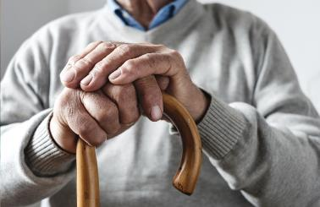

Zorgvuldigheidseisen
vrijwillig en weloverwogen verzoek
uitzichtloos en ondraaglijk lijden
patiënt informeren over situatie en vooruitzichten
geen redelijke andere oplossing mogelijk
oordeel van tenminste één andere arts
medisch zorgvuldige uitvoering
Notes:
VOOR DE SPREKER
Idee: het verhaal van Ida
In de wet staat dus dat een arts mag meewerken aan euthanasie. De arts moet zeker weten dat de zes eisen uit de wet van toepassing zijn. We behandelen ze stuk voor stuk.
De arts moet overtuigd zijn dat de vraag van de patiënt om euthanasie vrijwillig is. En dat de patiënt er goed over heeft nagedacht (weloverwogen). De vraag moet dus echt van de patiënt zelf komen. Niemand mag de patiënt dwingen of onder druk zetten. Familie niet en vrienden ook niet. Ook moet de vraag niet opeens opkomen, dan zou de wens voor euthanasie namelijk ook weer opeens weg kunnen zijn. Praat daarom op tijd en regelmatig met een (huis)arts over de wens.
De arts moet ervan overtuigd zijn dat de patiënt uitzichtloos en ondraaglijk lijdt. Bij de uitzichtloosheid staat de ziekte en de vooruitzichten van de patiënt centraal. Er is sprake van uitzichtloosheid als: 1. de patiënt niet meer kan genezen en 2. de patiënt onnodig lijdt en dit niet minder kan worden De arts bekijkt ook hoeveel verbetering een behandeling nog kan geven. En hoe zwaar de behandeling is voor de patiënt. Bij ondraaglijk lijden gaat het vooral over hoe de patiënt dit ervaart. Dit is voor iedereen anders, bijvoorbeeld door de ziektes die iemand heeft of de ervaring die hij eerder in het leven heeft meegemaakt. De arts moet zich in kunnen leven in de patiënt en zijn lijden.
De arts moet de patiënt informatie geven over de medische situatie. En hoe zijn situatie er in de toekomst uit zal zien. Het is belangrijk dat de patiënt alle nuttige informatie over zijn situatie begrijpt in begrijpelijke taal. Zo kan hij een goede keuze maken. De arts moet nagaan of de patiënt voldoende weet. En of de patiënt de informatie ook begrepen heeft.
De arts moet samen met de patiënt besluiten dat er geen redelijke andere oplossing is voor de situatie van de patiënt. De arts moet altijd kijken of er geen andere manieren zijn om het lijden minder erg te maken. Dat betekent niet dat de patiënt alle mogelijke behandelingen moet proberen. Heeft de patiënt veel last en pijn van een bepaalde behandeling? Dan telt dat mee in de beoordeling. Soms is een behandeling heel zwaar en verbetert de situatie van de patiënt maar een beetje. Dan mogen de arts en patiënt samen besluiten dat de behandeling stopt.
De arts van de patiënt moet ten minste 1 onafhankelijke arts raadplegen. Deze arts heet een consulent. De consulent moet de patiënt zien en beoordelen of de arts zich heeft gehouden aan de zorgvuldigheidseisen. Onafhankelijkheid betekent dat de consulent een eigen mening mag geven over de patiënt en de arts. De consulent mag niet betrokken zijn bij de behandeling van de patiënt. Of een persoonlijke band hebben met de arts of de patiënt.
Tot slot moet de arts de euthanasie (of hulp bij zelfdoding) op een medisch zorgvuldige manier uitvoeren, bijvoorbeeld met de juiste medicijnen en in de juiste stappen.

Slide 20

6. Zorgvuldige zelfdoding
Notes:
VOOR DE SPREKER
De laatste levenseinde mogelijkheid waar wij stil bij willen blijven staan, is een zorgvuldige zelfdoding. Dit is een mogelijkheid waarbij iemand zich zelf een goede dood bezorgt. Op dit moment geen middel vrij beschikbaar, de NVVE – maar ook diverse andere organisaties – houdt zich op de achtergrond bezig om dit uiteindelijk bereikbaar te maken.
Er zijn echter wel mogelijkheden om in eigen regie, op humane wijze en met medeweten van naasten te besluiten tot een zorgvuldige zelfdoding.
In deze lezing kunnen en mogen we hier niet te lang bij stilstaan, omdat hulp bij zelfdoding strafbaar is. Het geven van algemene informatie is toegestaan. Wat echter niet is toegestaan is: instructies geven, regie overnemen en/of middelen beschikbaar stellen.
ACHTERGROND INFORMATIE
Let op: mensen die een zorgvuldige zelfdoding overwegen, verwijzen wij altijd door naar de website:
Onder het kopje ‘Heeft u een doodswens’ staat alle informatie die deze mensen in eerste instantie kunnen doorlezen. Daarna adviseren wij hen met klem om contact op te nemen met ons Adviescentrum, want niemand staat alleen. Wij helpen hen op weg door advies en informatie over de mogelijkheden en keuzes die zij hierin moeten maken.

Slide 21
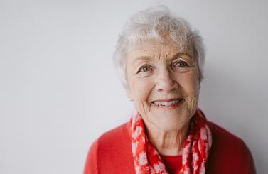
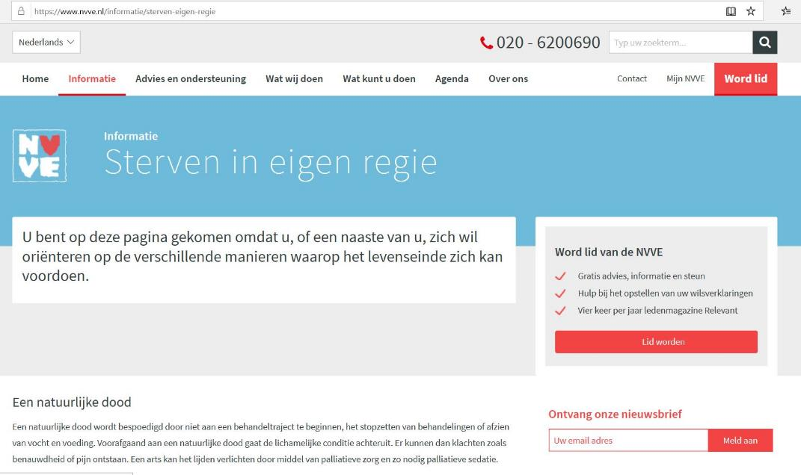
Zorgvuldige zelfdoding
Website van de NVVE: www.nvve.nl/informatie
Een goede dood die iemand zichzelf bezorgt
in eigen regie
op humane wijze
met medeweten van naasten
Notes:
VOOR DE SPREKER
Geef van te voren aan, dat onze ervaring is dat deze dia veel stof tot discussie en een vloed aan vragen oplevert. Alleen het geven van algemene informatie hierover is niet strafbaar.
Als u niet in aanmerking komt voor euthanasie, of niet afhankelijk wilt zijn van een arts, kunt u besluiten om een zelfdoding uit te voeren.
Zorgvuldige zelfdoding is een zorgvuldig voorbereide zelfdoding waarbij het overlijden snel, pijnloos, niet verminkend en zo min mogelijk belastend voor anderen verloopt.
Veel mensen zouden graag beschikken over een ‘laatstewilpil’ waarmee ze op een zelfgekozen moment het leven kunnen beëindigen, in eigen regie, op een humane wijze en met medeweten van naasten. Er zijn mensen die graag over zo’n middel zouden willen beschikken, maar deze bestaat niet.
Op de website van de NVVE vindt u bij het tabblad Informatie meer over ‘Sterven in eigen regie’, daar wordt informatie gegeven over een zorgvuldige zelfdoding. Dit betreft methoden waarbij het overlijden snel, pijnloos, niet verminkend en zo min mogelijk belastend voor anderen verloopt. Wees u ervan bewust dat hulp bij zelfdoding verboden is, omdat het ingewikkeld is kan het verleidelijk zijn om hulp te vragen, een naaste mag wel aanwezig zijn, maar het moet duidelijk zijn dat die hulp geen zelfdoding heeft geboden.
Na het doornemen van deze informatie kunnen leden gratis contact opnemen met het Adviescentrum. Consulenten van het adviescentrum zijn beschikbaar om samen met u de methoden te bespreken.
ACHTERGRONDINFORMATIE
Geef de mensen echt mee dat zij bij de NVVE moeten zijn voor meer informatie en advies. Dan houden wij ook grip op wat onze leden doen en kunnen wij ze bijstaan waar dat nodig: https://www.nvve.nl/informatie/sterven-eigen-regie
Tijdens alle lezingen en bijeenkomsten van de NVVE is het niet toegestaan om dieper in te gaan op een zorgvuldige zelfdoding. Het is een persoonlijke en individuele keuze van mensen die een persoonlijke verdieping nodig hebben. Het is onmogelijk om deze informatie aan een groep te verstrekken, er hangen veel persoonlijke dingen van af, zoals lichaamsbouw en lengte maar ook medicijn gebruik.

Slide 22


In gesprek gaan
Notes:
VOOR DE SPREKER
Bespreek de wilsverklaringen met uw naasten en uw arts!
Ik heb het tijdens deze lezing al vaak gezegd: als u uw wilsverklaringen heeft opgesteld bent u nog niet klaar. U moet zelf het initiatief nemen om regelmatig de wilsverklaringen te bespreken met uw arts en naasten, zodat ze er blijvend van overtuigd zijn dat u nog steeds achter uw wilsverklaringen staat.

Slide 23

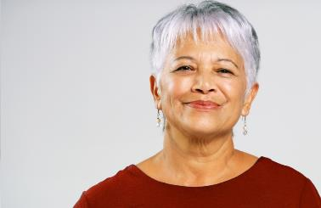
In gesprek met naasten
Wensen bespreken (wilsverklaringen)
Geen verrassingen
Voor ú opkomen
Notes:
VOOR DE SPREKER
1. Of u na vandaag nou wel of niet besluit om lid te worden van de NVVE, het is van groot belang om uw wensen ten aanzien van het levenseinde met uw naasten te bespreken. Het is zorgvuldig om dit te doen.
2.Zowel u al zij komen niet voor verrassingen te staan, op een belangrijk moment in uw leven.
3. Tot slot is het belangrijk dat zij weten wat u wilt, omdat zij voor u opkomen als u dat zelf niet meer kunt doen. Alleen als u er samen over praat, weten uw naasten dat het laatste stukje van uw leven verloopt zoals u dat zou hebben gewild.
ACHTERGRONDINFORMATIE
Op onze website www.nvve.nl staat allerlei relevante informatie.
Bespreek de wilsverklaringen met uw naasten en uw arts!
Als u uw wilsverklaringen heeft opgesteld bent u nog niet klaar. U moet zelf het initiatief nemen om regelmatig de wilsverklaringen te bespreken met uw arts en naasten, zodat ze er blijvend van overtuigd zijn dat u nog steeds achter uw wilsverklaringen staat.
De NVVE adviseert om een kopie van uw wilsverklaringen te geven aan mensen die een belangrijke rol kunnen spelen als uw levenseinde nadert. De NVVE levert alle verklaringen aan in tweevoud.
Eén getekend exemplaar van uw verklaringen bewaart u zelf bij uw belangrijke papieren.
Eén exemplaar is voor uw huisarts. Maak een afspraak zodat u de verklaring persoonlijk aan de arts kunt overhandigen. U heeft dan ook de tijd om er uitvoerig over te praten. In het geval van een euthanasieverzoek kunt u met uw arts bespreken in hoeverre hij aan uw wensen tegemoet kan komen.
Maak nog een kopie voor uw naasten, een gemachtigde of voor het geval u in een ziekenhuis of andere zorginstelling moet worden opgenomen. Dit exemplaar kunt u bij de intake afgeven voor opname in uw medisch dossier. U mag altijd verklaringen kopiëren als u die denkt nodig te hebben. Zet uw handtekening dan nogmaals op de kopie.
Wijzigen: U kunt uw wilsverklaringen op ieder moment wijzigen. Vergeet niet uw nieuwe wilsverklaring te tekenen en opnieuw te delen met uw arts en naasten.
Geldigheid: Uw wilsverklaringen blijven van kracht zolang deze niet zijn ingetrokken of gewijzigd. Het is niet verplicht een wilsverklaring om de paar jaar te vernieuwen of te bevestigen. De NVVE raadt u wel aan om met een zekere regelmaat zelf met uw arts over uw verklaringen te spreken, waarmee u telkens bevestigt dat u er nog steeds achter staat. U kunt met uw huisarts afspreken hoe vaak dat gesprek plaatsvindt. Uw arts maakt dan telkens aantekeningen in uw dossier. Dat versterkt de kracht van uw wilsverklaringen en helpt de arts in geval van een euthanasieverzoek bij de beslissing over het verlenen van euthanasie als het zover is.

Slide 24

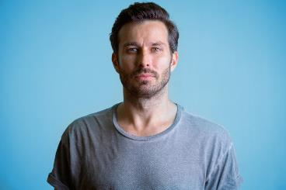

In gesprek met de (huis)arts
Aanleiding: de wilsverklaring
De ziekte
De behandeling
Wensen rondom levenskwaliteit / levenseinde
Visie arts?
Bereid inwilligen wensen?
Wat zijn alternatieven?
Afspraken hierover maken
Advanced Care Planning
Notes:
VOOR DE SPREKER
1. Minstens net zo belangrijk als het praten met uw naasten over het levenseinde, is het om dit ook te bespreken met uw arts.
Aanleiding om met hem/haar in gesprek te gaan is de wilsverklaring. Maak een afspraak en geef aan dat u uw wilsverklaringen met de arts wilt bespreken, zodat er voldoende tijd is.
2. Vraag wat de visie van uw arts is ten aanzien van euthanasie. Benoem dit ook’: ‘Dokter, hoe denkt u over euthanasie?’
3. ‘Bent u bereid om mijn wens om euthanasie in te wilgen als het zover mocht komen’.
4. Vraag ook door als het antwoord van de arts niet helder voor u is. De arts is niet verplicht om euthanasie uit te voeren, dat mag hij eerlijk tegen u zeggen. U kunt dan samen de alternatieven bespreken. Daarover kunt u afspraken maken. Binnen de huisartsenpraktijk is er misschien een arts die wel euthanasie uitvoert.
Als het voor u heel belangrijk is om een arts te hebben die euthanasie zeker uitvoert dan kunt u juist nu - omdat er nog niets aan de hand is - , op zoek kunt naar een andere arts. Misschien bent u erg tevreden over uw arts en respecteert u zijn visie en neemt u er genoegen mee dat u geen euthanasie krijgt.
Soms is het mogelijk om euthanasie uit te laten voeren door het Expertise Centrum Euthanasie. Dit kunt u allemaal met uw arts bespreken. Via de artsenorganisatie KNMG zijn er handvaten voor het gesprek over het levenseinde beschikbaar. U vindt deze folder op onze informatietafel, of via internet. Er zijn zowel patiënten als artsenbrochures beschikbaar.
Loopt het gesprek met de huisarts stroef, dan kunnen leden contact opnemen met het Adviescentrum. Consulenten kunnen op huisbezoek komen om uw handvatten mee te geven voor het gesprek met de arts of met u meegaan naar de huisarts.
Het is van belang om met elkaar in gesprek te blijven en regelmatig de wilsverklaringen te bespreken.
5. Het is van belang om met elkaar in gesprek te blijven en regelmatig de wilsverklaringen te bespreken. Spreek met elkaar af op welke termijn u met elkaar spreekt over uw euthanasieverzoek en uw wilsverklaringen. Maak sowieso een afspraak als u van gedachte verandert. Zolang u uw wensen ten aanzien van het levenseinde bespreekbaar maakt, is de kans het grootst dat u, uw naasten en uw arts niet voor verrassingen komen te staan.
ACHTERGRONDINFORMATIE
Zie achtergrond informatie bij de dia over Naasten en de folder Spreek tijdig over uw levenseinde van de KNMG.

Slide 25
NVVE voor informatie, advies en steun bij uw keuzes rondom het levenseinde
Notes:
Wat doet de NVVE? De NVVE is er voor informatie, advies en steun.

